Slide 1

Стратегія сталого розвитку природи й суспільства

Slide 2
Що таке сталий розвиток?
Поява терміну «сталий розвиток»
1987 рік - прем′єр-міністр Норвегії Гру Харлем Брундланд сформулювала поняття «sustainable development» (сталий розвиток) в звіті «Наше спільне майбутнє».
Сталий розвиток у формулюванні ООН – це розвиток суспільства, що дозволяє задовольняти потреби нинішнього покоління, не наносячи при цьому шкоди можливостям майбутніх поколінь для задоволення їхніх власних потреб.

Slide 3
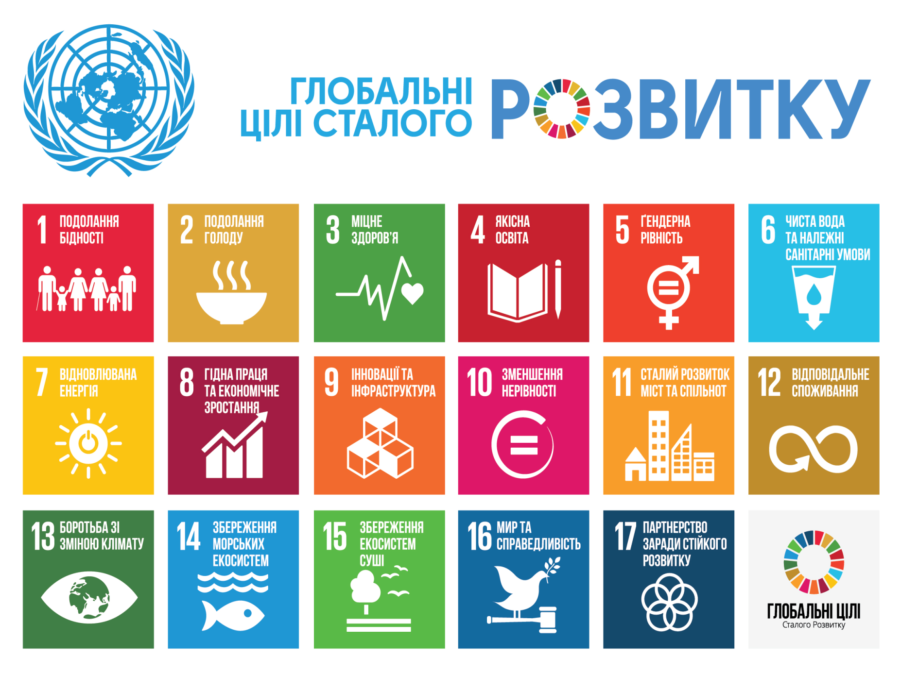

Slide 4

ЮНЕП - програма спрямована на вирішення найгостріших проблем сучасної екологічної кризи (опустелювання, деградації ґрунтів, погіршення якості і зменшення кількості прісних вод, забруднення Світового океану).

Slide 5
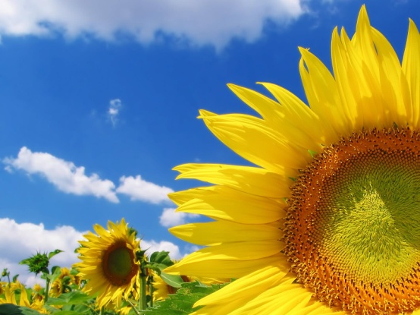
Що потрібно для впровадження принципів сталого розвитку?
Розуміння необхідності впровадження принципів сталості
Партнерство між гілками влади на місцевому, регіональному та державному рівні
Партнерство між владою, громадянами і громадськими об’єднаннями, приватним сектором
Наявність громадянського суспільства
Доступ громадськості до обговорення та прийняття рішень
Notes:
5

